Slide 1

শুভেচ্ছা
পংকজ পালিত
সহকারী শিক্ষক
সেন্ট প্লাসিডস্ হাই স্কুল
পাথরঘাটা, চট্টগ্রাম
মোবাইল : ০১৮২৮৩৮১০৩৫
আই ডি : ১৯
ব্যাচ : ৩য়
ভেন্যু : টি টি সি, চট্রগ্রাম।
TQI-II Project.

Slide 2

পদার্থ বিজ্ঞান
নবম শ্রেণি
সময় : ৫০ মিনিট

Slide 3
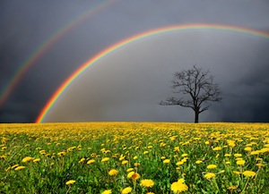
এসো কিছু ছবি দেখি
রংধনু

Slide 4

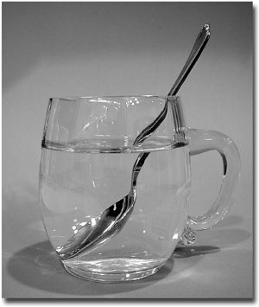
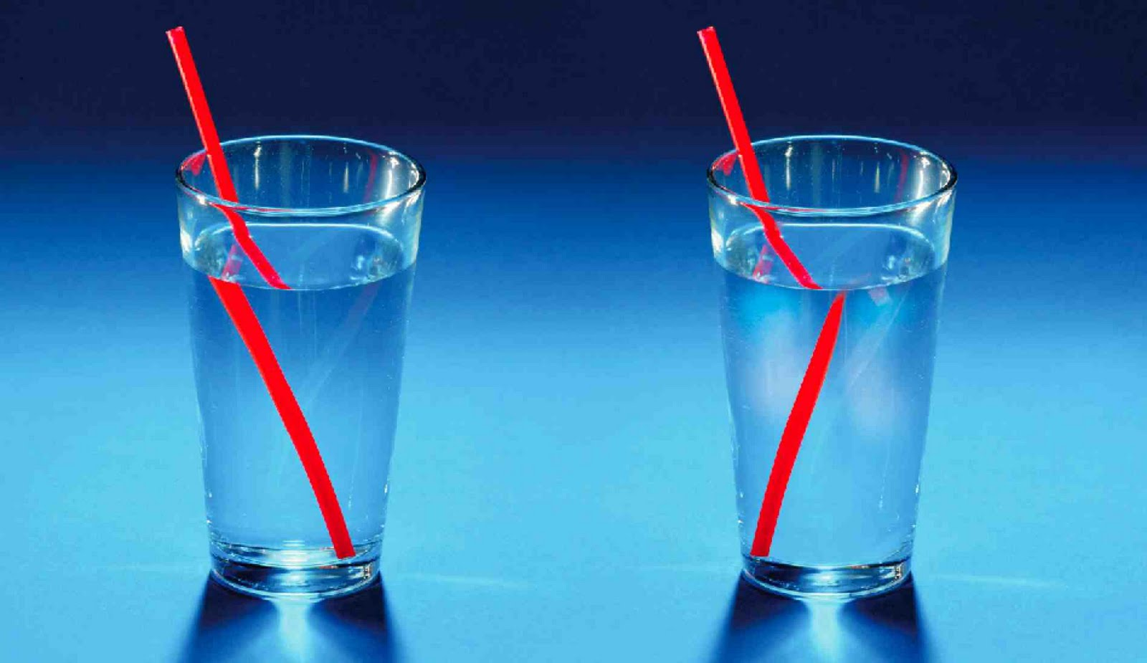
পানিভর্তি জগ
পানিভর্তি গ্লাস

Slide 5
ক্রান্তিকোণ ও পূর্ণ অভ্যন্তরীণ প্রতিফলন
(অধ্যায় :আলোর প্রতিসরণ )
পৃষ্ঠা নং : ১৬০

Slide 6
শিখনফল
পাঠ শেষে শিক্ষার্থীরা –
আলোর প্রতিসরণ কী তা বলতে পারবে।
আলোর প্রতিসরণের চিত্র অংকন করতে পারবে ।
চিত্রের মাধ্যমে পূর্ণ অভ্যন্তরীণ ব্যাখ্যা করতে পারবে।
উদাহণের মাধ্যমে পূর্ণ অভ্যন্তরীণ ও ক্রান্তিকোণ এর মধ্যে পার্থক্য নিরূপণ করতে পারবে।

Slide 7
বায়ু
পানি

Slide 8

বায়ু
ক্রান্তি কোণ
$$Q_{C}$$
পানি

Slide 9
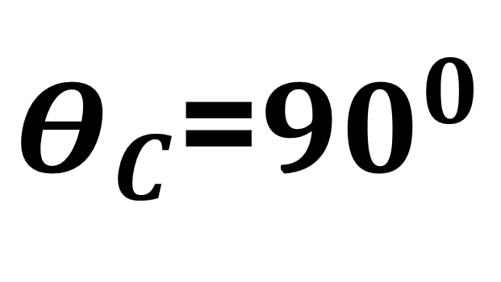
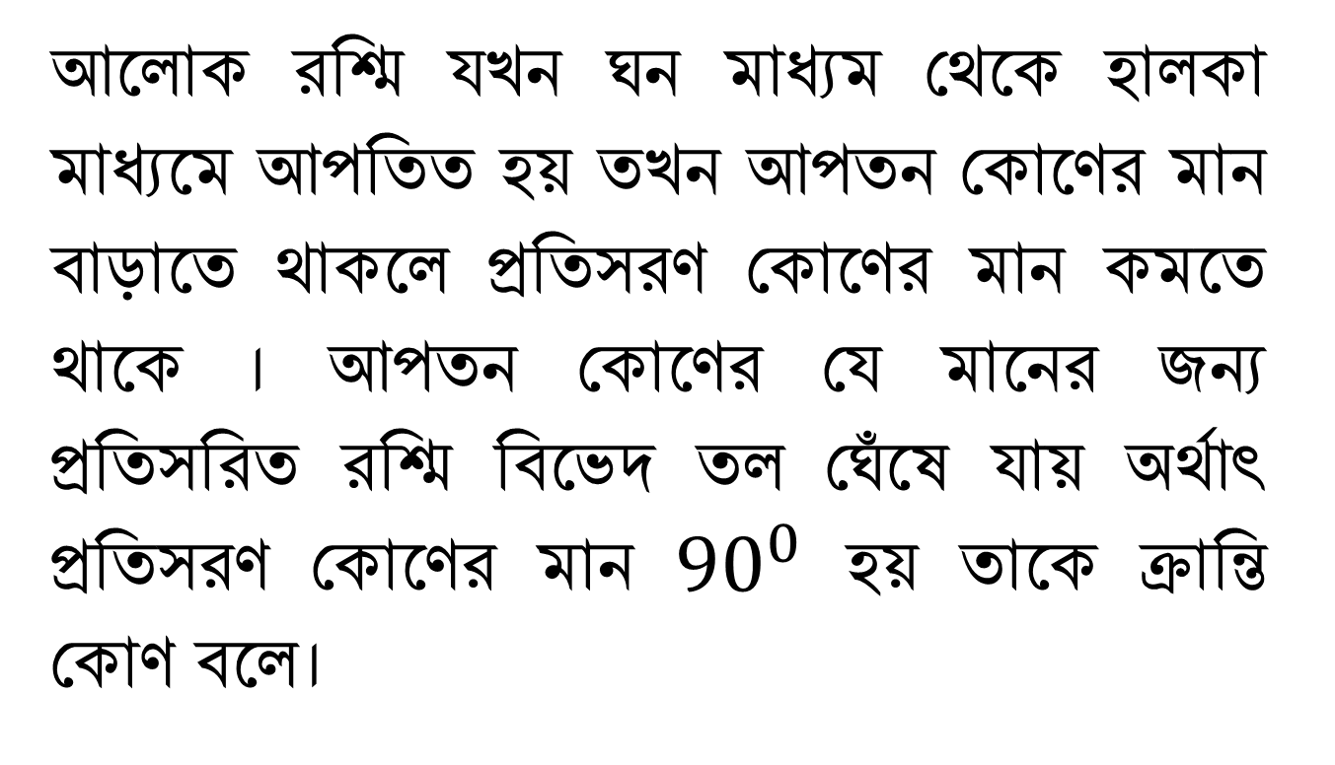
ক্রান্তি কোণ
আলোক রশ্মি যখন ঘন মাধ্যম থেকে হালকা মাধ্যমে আপতিত হয় তখন আপতন কোণের মান বাড়াতে থাকলে প্রতিসরণ কোণের মান কমতে থাকে । আপতন কোণের যে মানের জন্য প্রতিসরিত রশ্মি বিভেদ তল ঘেঁষে যায় অর্থাৎ প্রতিসরণ কোণের মান ${90}^{0}$ হয় তাকে ক্রান্তি কোণ বলে।
$Θ_{C}$=${90}^{0}$

Slide 10

পূর্ণঅভ্যন্তরীণ প্রতিফলন
বায়ু
$$Θ_{C}$$
পানি

Slide 11

পূর্ণঅভ্যন্তরীণ প্রতিফলন
আলোক রশ্মি যখন ঘন মাধ্যম থেকে হালকা মাধ্যমে আপতিত হয় তখন আপতিত রশ্মি যদি ক্রান্তি কোণের চেয়ে বেশী কোণে আপতিত হয় তখন প্রতিসরণের পরিবর্তে প্রতিফলনের নিয়ম অনুযায়ী সম্পর্ণরূপে প্রতিফলিত হয় তখন তাকে পূর্ণ অভ্যন্তরীণ প্রতিফলন বলে।

Slide 12
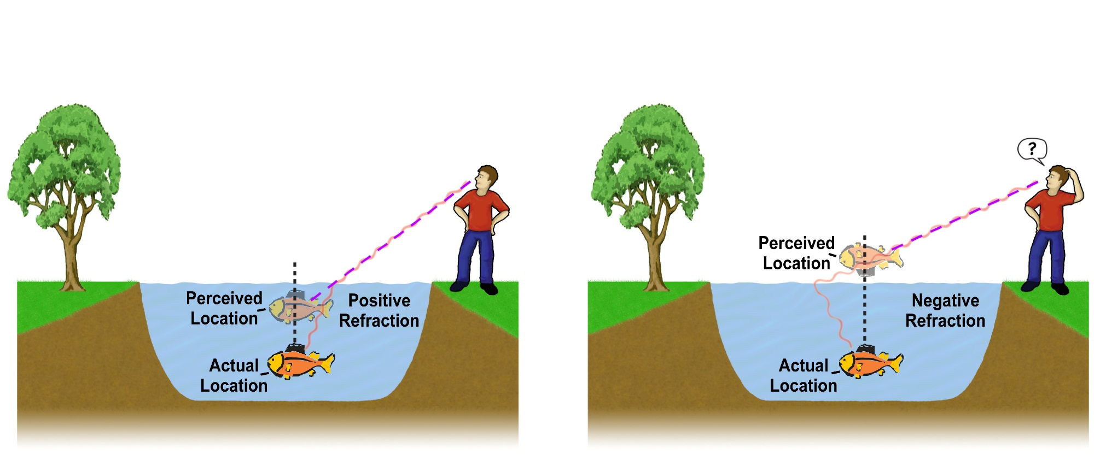
ছবিতে আলোর খেলা ?

Slide 13
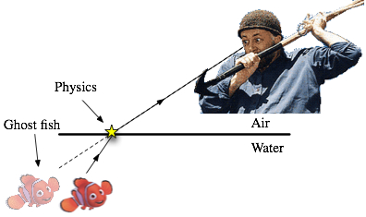

Slide 14
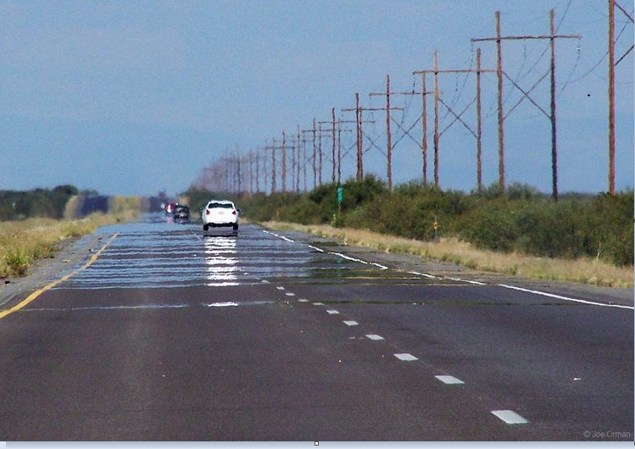
মরিচীকা

Slide 16
দলীয় কাজ
চিত্র অংকন করে সংকট কোণ ও পূর্ণঅভ্যন্তরীণ প্রতিফলন দেখাও।

Slide 17
এসো বলি ?
১।সংকট কোণের মান কত ?
২। পূর্ণ অভ্যান্তরীণ প্রতিফলনের মান কমপক্ষে কত হবে ?
৩। সংকট উৎপন্ন হবার প্রধান শর্ত কি ?
৪। পুকুরের উপর হতে কোন মাছকে বষা দিয়ে শিকার করতে মাছের কোন অংশকে টাগের্ট করতে হবে ?
৫। মরিচীকা কী ?

Slide 18
বাড়ির কাজ
১। মরিচীকা কাকে বলে ?
২।গ্রীষ্মকালে প্রখর রোদে কীভাবে মরিচীকা দেখা যায়? চিত্রসহ ব্যাখ্যা কর।

Slide 19

সবাইকে শুভেচ্ছা ও ধন্যবাদ

